Slide 1


Semana Acadêmica 2017
Python Para Automação
Fundamentos e Hands on
Carlos Rodrigues Rocha
carlos.rocha@riogrande.ifrs.edu.br
Junho/2017

Slide 2
Roteiro
Anteriormente, em
Python Para Automação...
Conceitos básicos de programação
Python e seu ecossistema
Usando a IDE e descobrindo como programar (e se informar)
Programação estruturada e modular
APIs (ou como aproveitar o que já existe)

Slide 3
Roteiro
Parte 3
Orientação a objetos
Interfaces gráficas: Fundamentos
Gráficos com Matplotlib
Criação de GUIs em Qt
Comunicação serial
Integrando tudo: gerando gráficos em uma GUI a partir do Arduino

Slide 4
OO – Orientação a Objetos
Orientação a objetos: modelo de desenvolvimento
Baseia-se na ideia de que o mundo é formado por objetos que contém informação e interagem entre si com base nesta informação e no mundo
Classes: Definem o padrão de comportamento de um objeto
Características:
  Abstração
  Encapsulamento
  Herança
  Polimorfismo

Slide 5
OO – Orientação a Objetos
Exemplo 14 (classes)

Slide 6
Interfaces Gráficas - Fundamentos
Interfaces gráficas (GUIs) definem um modo de interação com o usuário uniforme e intuitiva
Orientada a eventos
Loop de recepção e despacho de mensagens
Criação de métodos de resposta aos eventos
Janelas e Widgets
Componentes visuais
Variam de acordo com o tipo de API utilizada e até do sistema operacional
Execução assíncrona
Eventualmente, a interface pode travar, se espera por outros processamentos
Multithreading: Várias linhas de execução independentes

Slide 7
Interfaces Gráficas - Fundamentos
As APIs gráficas são mais complexas que a linguagem de programação
Normalmente são orientadas a objetos
Componentização
Extensão e evolução
Algumas GUIs
Microsoft Foundation Classes (MFC) (Windows)
Swing / JavaFX (Java)
Android UI (Android)
Qt
Wx Widgets
GTK
Tk

Slide 8
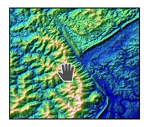

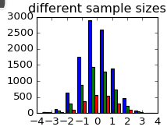
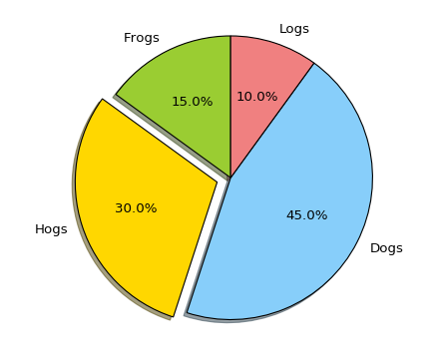
Gráficos com Matplotlib
Matplotlib foi criada por John Hunter
Baseia-se em parte na simplicidade do Matlab para gráficos
Suporta diferentes tipos de gráficos
Recursos integradores com APIs gráficas
Exporta para diferentes formatos gráficos

Slide 9
Gráficos com Matplotlib
Exemplo 15 (numpy)
Exemplos gráficos 16

Slide 10
Criação de GUIs com Qt
Qt: API gráfica em C++, com bindings para Python
  PyQt
  PySide
Centenas de classes com Widgets e auxiliares
  A documentação é fundamental
  APIs complementares são necessárias para integrar com recursos extras
Modos de Trabalho
  Programação direta na própria linguagem
  Qt Designer - Ferramenta para desenho da interface
  QtQuick – Usando uma linguagem de marcação (QML)

Slide 11
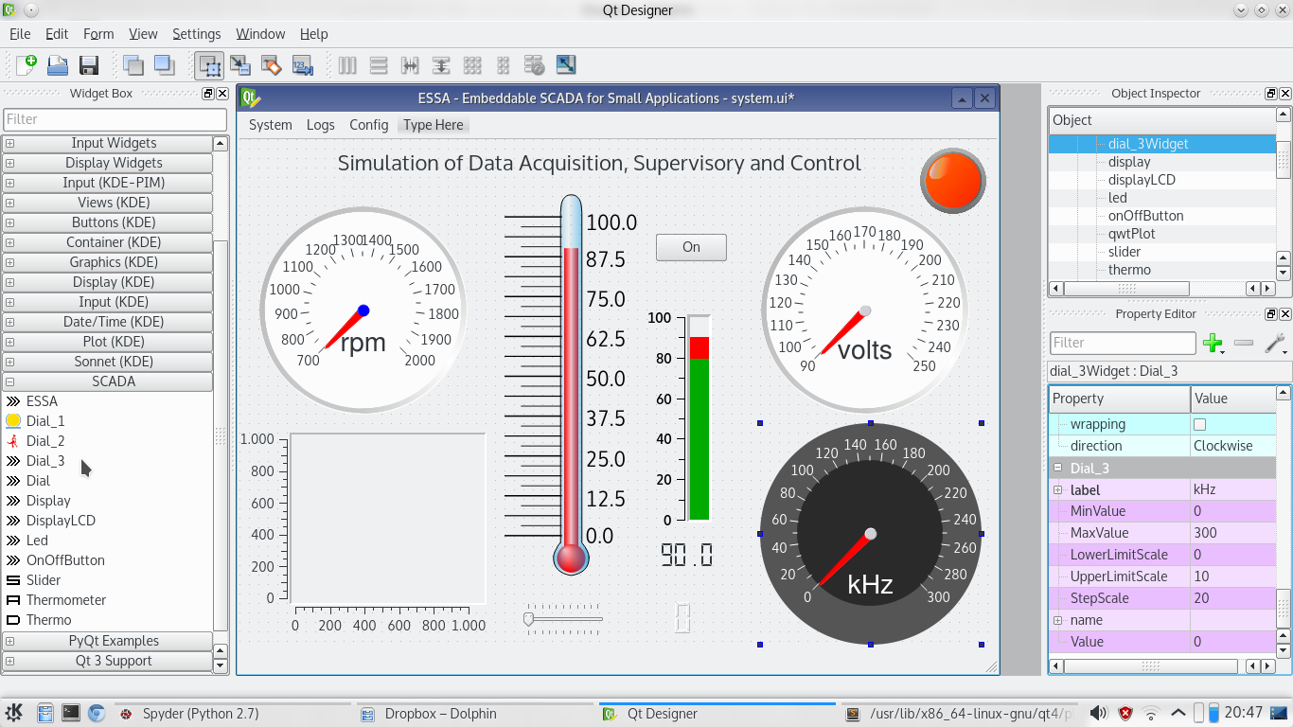
Criação de GUIs com Qt

Slide 12
Criação de GUIs com Qt
Exemplo 17 (dialogo)

Slide 13

Comunicação Serial
PySerial
  API que implementa recursos de comunicação serial
  Pode ser usada até no modo interativo
  Base para protocolos de comunicação serial mais avançados

Slide 14
Comunicação Serial
Exemplo 18 (arduino)

Slide 15
Integrando Tudo
Uso de import para especificar o que interessa
Módulos podem ser built-in, de terceiros ou próprios
Os módulos devem estar no PATH
Às vezes, conhecer um módulo é mais complexo que saber a linguagem, e muito mais importante

Slide 16
Integrando Tudo
Exemplo 19 (arduinoGUI)

Slide 17
Semana Acadêmica 2017
Python Para Automação
Fundamentos e Hands on
Carlos Rodrigues Rocha
carlos.rocha@riogrande.ifrs.edu.br
Obrigado
Junho/2017

